Slide 1
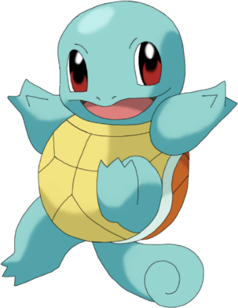
AXEL
Cumple 8 Años
¡ YO Te eLijo !
Para festejar mi cumpleaños el…
Sábado 25
de Julio
A las 15:00 hrs.
En Mi Casa
www.megaidea.net

